Slide 1
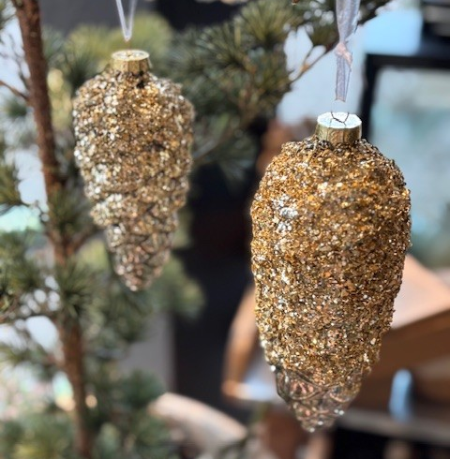

JULE-SNEAK PEEK
- INSPIRATIONSAFTEN
Kom til en hyggelig aften, hvor du kan finde inspiration til den kommende juletid
TORSDAG den 6. november kl 18.30
Der bliver mulighed for at købe julekranse og julesager, vinde flotte gevinster og smage julegløgg og godter. Der vil også være mulighed for at shoppe med lidt rabat.
Pris for at deltage er kr. 69,-
Du kan tilmelde dig på hjemmesiden ved at lægge arrangementet i kurven eller du kan tilmelde dig i butikken. (FØRST TIL MØLLE)
Stokbrogade 14A, HJØRRING
www.ks-haveoginterieur.dk

